Slide 1


IoT Biztonság
Hitelesítés és adatvédelem a hálózatban
Vizsgafelkészítő // Témakör 09

Slide 2










IoT fenyegetettségek és kockázatok
02
Külső Támadások
Rendszerhibák
DDoS (Botnetek)
Gyenge Hitelesítés
Eszközök ezreinek átvétele (pl. Mirai), hogy túlterheléses támadást indítsanak.
Alapértelmezett jelszavak (admin/admin) és titkosítatlan protokollok (Telnet, HTTP).
MITM Támadás
Frissítések Hiánya
Az adatforgalom lehallgatása vagy módosítása a hálózaton.
Elavult firmware-ek, amelyek ismert sebezhetőségeket tartalmaznak.
Brute Force
Automatizált próbálkozás a gyenge jelszavak feltörésére.
Adatszivárgás
Személyes adatok titkosítatlan tárolása az eszközön vagy a felhőben.
Az IoT eszközök gyakran a hálózat leggyengébb láncszemei!

Slide 3




Hitelesítési mechanizmusok
03
Jelszó alapú
Tokenek és OAuth2
X.509 Tanúsítványok
Hagyományos felhasználónév és jelszó páros. Kritikus az alapértelmezett jelszavak megváltoztatása és a komplexitás.
API kulcsok vagy időszakos tokenek használata. Biztonságosabb, mert nem kell a jelszót minden kérésnél elküldeni.
Kliens-oldali tanúsítványok használata (mTLS). A legmagasabb szintű védelem, ahol az eszköz és a szerver is azonosítja egymást.
Alapszintű védelem
Közepes védelem
Magas szintű védelem

Slide 4






Adattitkosítás (Transit & Rest)
04
Adatátvitel (Transit)
Tárolt adatok (Rest)
TLS 1.2 / 1.3
Flash Titkosítás
A hálózati forgalom titkosítása a lehallgatás ellen.
A firmware és az adatok titkosítása a fizikai memóriában.
MQTTS és HTTPS
Secure NVS
Biztonságos protokollok használata (pl. 8883-as port az MQTT-hez).
Érzékeny adatok (pl. Wi-Fi jelszavak) biztonságos tárolása.
AES-256 ENCRYPTED STORAGE
[ CLIENT ] <---> (TLS) <---> [ BROKER ]

Slide 5
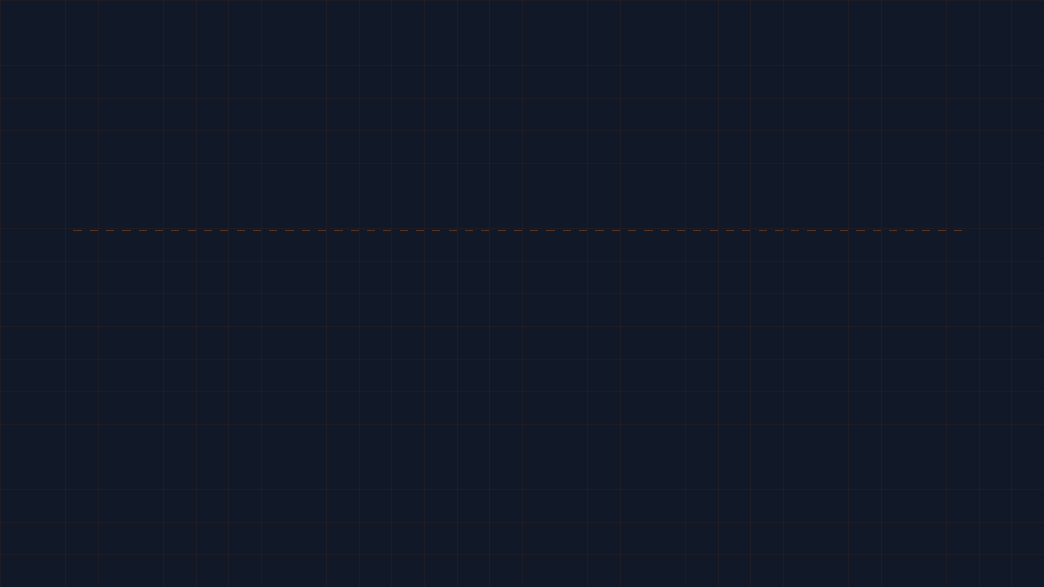







Hálózati biztonság és Szegmentálás
05
Megbízható Hálózat
IoT Szegmens (VLAN)
FIREWALL / VLAN
Okoseszközök, szenzorok, kamerák.
Személyes adatok, bankolás, munka.
VLAN Elszigetelés
Tűzfal Szabályok
VPN Használata
Az IoT eszközök külön alhálózatba helyezése megakadályozza, hogy egy feltört eszköz elérje a PC-ket.
Csak a szükséges portok (pl. 1883 MQTT) engedélyezése. Minden egyéb forgalom tiltása.
Távoli eléréshez ne használjunk port-forwardingot! Használjunk WireGuard vagy OpenVPN kapcsolatot.

Slide 6









Fizikai biztonság és Tamper-protection
06
Hardveres Védelem
Interfész Biztonság
Zárt burkolatok
Debug portok tiltása
Speciális csavarok és ragasztott házak használata a felnyitás megnehezítésére.
A JTAG és UART interfészek hardveres vagy szoftveres lezárása a gyártás után.
Tamper szenzorok
Secure Boot
Fény- vagy mikrokapcsolók, amelyek érzékelik a ház felnyitását és törlik a titkos kulcsokat.
Csak aláírt és hitelesített kód futtatásának engedélyezése az indításkor.
Biztonsági matricák
Flash titkosítás
Tamper-evident matricák, amelyek roncsolódnak illetéktelen beavatkozás esetén.
A memóriában tárolt adatok titkosítása a fizikai kiolvasás ellen.
A fizikai hozzáférés egyenlő a teljes kontrollal – védekezzen ellene!

Slide 7








Adatvédelem és GDPR az IoT-ben
07
Alapelvek
Gyakorlati lépések
Adattakarékosság
Anonimizálás
Csak a szolgáltatás működéséhez elengedhetetlenül szükséges adatokat szabad gyűjteni.
A gyűjtött adatok elválasztása a személyes azonosítóktól, ahol csak lehetséges.
Célhoz kötöttség
Hozzájárulás kezelése
Az adatokat csak az előre meghatározott és közölt célra szabad felhasználni.
Aktív és visszavonható felhasználói beleegyezés az adatkezeléshez.
Átláthatóság
Törléshez való jog
A felhasználót világosan tájékoztatni kell arról, hogy ki, mit és miért gyűjt róla.
Biztosítani kell a felhasználó számára az adataihoz való hozzáférést és azok törlését.
Privacy by Design & Privacy by Default

Slide 8







Biztonsági szabványok és keretrendszerek
08
OWASP IoT Top 10
Iparági Ajánlások
Gyenge, kitalálható vagy fix jelszavak
NIST Cybersecurity Framework
Nem biztonságos hálózati szolgáltatások
Átfogó keretrendszer a kiberbiztonsági kockázatok kezelésére (Identify, Protect, Detect, Respond, Recover).
Nem biztonságos ökoszisztéma interfészek
Biztonságos frissítési mechanizmus hiánya
ETSI EN 303 645
Az első globálisan alkalmazható szabvány a fogyasztói IoT eszközök kiberbiztonságára.
Elavult vagy nem biztonságos komponensek
Nem megfelelő adatvédelem
"A biztonság nem egy állapot, hanem egy folyamat." - A szabványok követése az alapja a megbízható üzemeltetésnek.

Slide 9




Összefoglalás és Biztonsági Checklist
09
Hitelesítés
Titkosítás
Alapértelmezett jelszavak cseréje, 2FA és tanúsítvány alapú azonosítás (mTLS) bevezetése.
TLS 1.2+ használata az átvitelhez és AES-256 a helyi adattároláshoz.
Hálózat
Karbantartás
VLAN szegmentálás, tűzfal szabályok szigorítása és a port-forwarding kerülése.
Rendszeres OTA frissítések, biztonsági auditok és folyamatos monitorozás.
Biztonság az Első Naptól
Az IoT biztonság nem egy utólagos kiegészítő, hanem a rendszer alapköve. Rendszerüzemeltetőként az Ön felelőssége, hogy a "Security by Design" elvét követve védje a hálózatot és a felhasználók adatait.
SECURITY_LEVEL: MAXIMUM // THREAT_STATUS: MITIGATED // INTEGRITY: SECURE

